Slide 1
MAESTRÍA EN DIDÁCTICA
Curso: Neuroeducación en el Proceso de
Enseñanza-aprendizaje
Dr. C. Raúl Rodríguez Calzado

Slide 2
Tema 1. Bases neurobiológicas de las funciones nerviosas superiores en el proceso de enseñanza-aprendizaje (PEA).
Sumario: Las funciones nerviosas superiores (FNS). Bases neurobiológicas de la atención y el lenguaje. Sus implicaciones para la educación y el PEA.

Slide 3
Objetivo: Fundamentar desde el punto de vista biológico, los procesos de atención y el lenguaje, como parte de las funciones nerviosas superiores.
Dr. C. Raúl Rodríguez Calzado

Slide 4
ANTECEDENTES IMPORTANTES
Características y propiedades de la neurona
Niveles funcionales del sistema nervioso
Procesos relacionados con el desarrollo del sistema nervioso

Slide 5
Atención: Fenómeno relacionado con el carácter selectivo de la psiquis. Constituye un procesamiento preferencial de una fuente de información por encima de las demás.

Slide 6
Algunas peculiaridades:
Proceso activo.
Depende de los intereses, expectativas y experiencias previas del sujeto.
Exige una alta implicación conductual, emocional y motivacional.
Se desarrolla en correspondencia con las estructuras del sistema nervioso involucradas.
Tipos o modalidades más generales:
Inespecífica o involuntaria
Específica o voluntaria

Slide 7
FUNDAMENTOS ANATOMOFISIOLÓGICOS DE LA ATENCIÓN
PARTICIPACIÓN DE LA FORMACIÓN RETICULAR: Porción de tejido nervioso que se extiende desde la médula espinal hasta el diencéfalo (tálamo). Participa en el mantenimiento del estado de vigilia y de un tono cortical que permita al individuo desarrollar su actividad

Slide 8
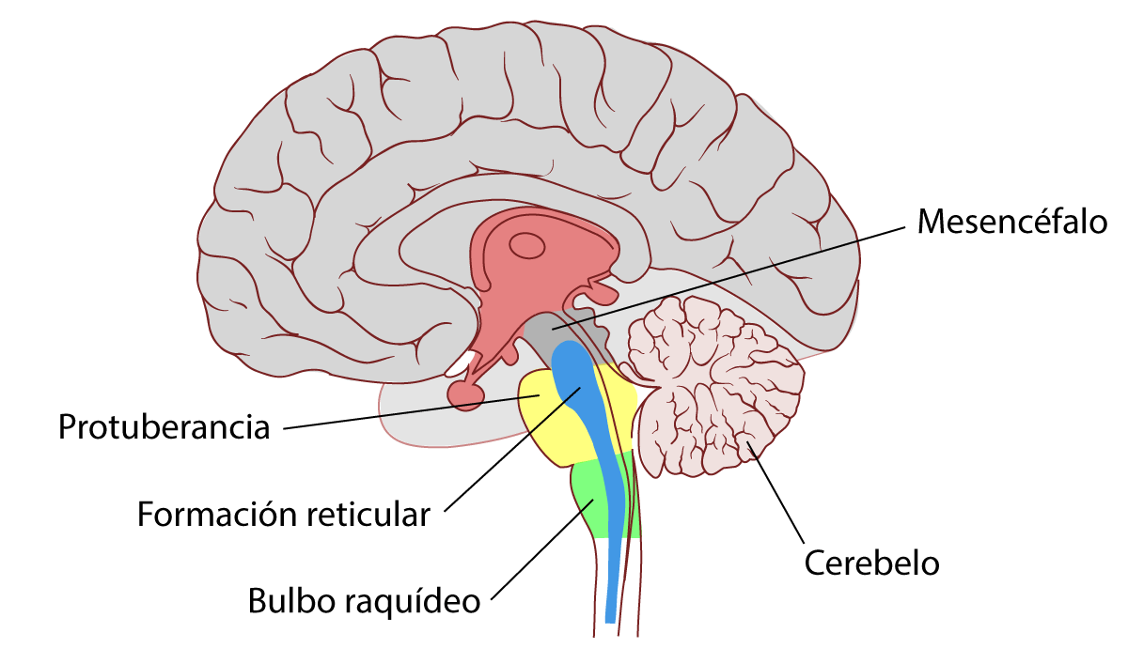

Slide 9
FUNDAMENTOS ANATOMOFISIOLÓGICOS DE LA ATENCIÓN
ACTIVACIÓN DE ÁREAS SENSORIALES DE MODALIDAD ESPECÍFICA
ÁREAS DE LA CORTEZA PARIETAL POSTERIOR
REGIONES DE LA CORTEZA FRONTAL
ÁREAS DEL SISTEMA LÍMBICO, GANGLIOS BASALES Y TALÁMICAS

Slide 10
* Diversidad de redes y estructuras cerebrales con predominio en hemisferio derecho
Fuentes y Lupiáñez (2003) postulan la existencia de tres redes atencionales: de alerta, de orientación y ejecutiva, que funcionan de forma coordinada y complementaria.

Slide 11
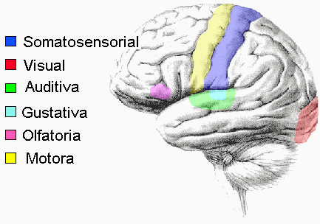
ÁREAS SENSORIALES PRIMARIAS

Slide 12
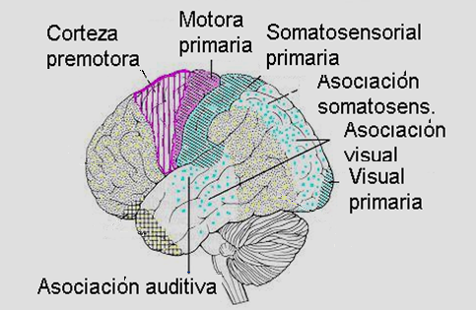
ÁREAS ASOCIATIVAS UNIMODALES
Funciones
Elaboración de
percepciones
complejas de
una modalidad
sensorial.
Realización de
movimientos
hábiles.

Slide 13
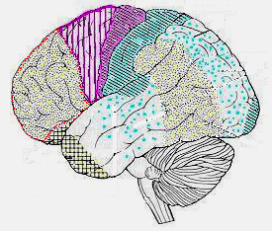
ÁREAS ASOCIATIVAS MULTIMODALES
ÁREA PREFRONTAL
Planificación de secuencias
motoras complejas.
Organización motora del
lenguaje. (área de Broca)
Organización del pensamiento
Control de la conducta

Slide 14
¿Cómo ocurre el desarrollo de las estructuras y funciones del sistema nervioso asociadas a los procesos atencionales?
¿Cuáles son los factores asociados a los principales trastornos de la atención?

Slide 15
BASES ANATOMOFISIOLÓGICAS DEL LENGUAJE
Formas o procesos generales:
Los inherentes a la comprensión
Los inherentes a la producción.

Slide 16
Modalidades fundamentales:
Oral
Escrita
*Procesos inherentes a la percepción auditiva o visual (estructuras y funciones de ambos sistemas sensoriales) y las funciones motoras (sistema motor somático)

Slide 17
Principales nervios involucrados:
Percepción: VIII par craneal o estatoacústico (oral) y II par craneal o nervio óptico (escrito).
Componente motor: Nervios craneales VII, IX, X, XI y XII (oral) y nervios espinales relacionados con los movimientos de las manos (escrito).

Slide 18
REGIONES CEREBRALES ESPECIALMENTE IMPORTANTES PARA LA COMPRENSIÓN Y PRODUCCIÓN DEL LENGUAJE*:
Área de Wernicke (recuerdos de sonidos necesarios para la comprensión).
Área de Broca (recuerdos de patrones motores necesarios para la producción).
* Predominantes en hemisferio izquierdo en la mayoría de los seres humanos

Slide 19
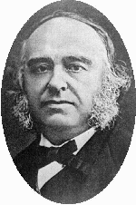
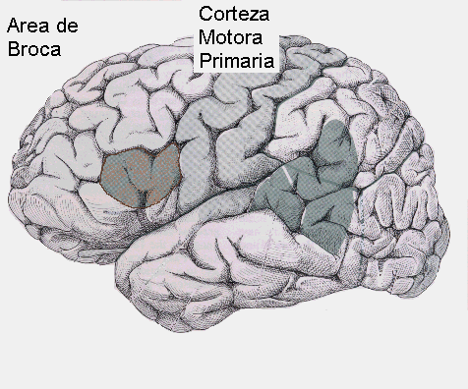
ORGANIZACIÓN FUNCIONAL DE LAS ÁREAS DEL LENGUAJE
Paul Broca
(1824-1880)
AFASIA MOTORA

Slide 20
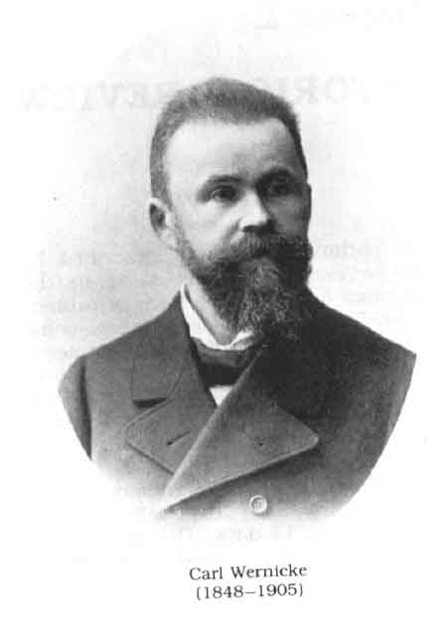
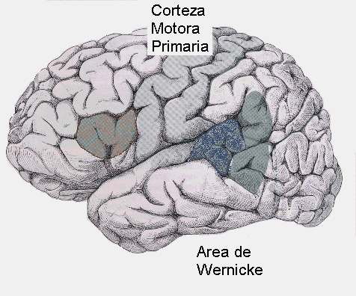
ORGANIZACIÓN FUNCIONAL DE LAS
ÁREAS DEL LENGUAJE
Karl Wernicke
(1848-1905)
AFASIA SENSORIAL

Slide 21
Otros procesos involucrados*:
Lexical (palabras): Participación de diversas áreas cerebrales (ampliamente distribuidos)
Morfosintáctico: Participación importante del giro supramarginal (parietal inferior)
Semántico: Participación importante del pliegue curvo (parietal inferior)
* Procesos más analíticos con predominio izquierdo y los más globales y prosódicos en hemisferio derecho).

Slide 22
ESQUEMA DE PROCESOS DE COPRENSIÓN Y PRODUCCIÓN DE PALABRAS
Palabra
hablada
Palabra
escrita
Sistema
de análisis
auditivo
Sistema de
análisis
visual
Léxico
de entrada
auditiva
Léxico de
entrada
visual
Sistema
semántico
Conversión
grafema
fonema
Léxico de
salida del
habla
Léxico
grafémico
de salida
Nivel
fonémico
Nivel
grafémico
Habla
Escritura

Slide 23
Temple, 2002
Estudios con MNRf en disléxicos.
Efecto del entrenamiento en la actividad cerebral prefrontal izquierda, posterior al entrenamiento.
Mejores resultados en procesamiento auditivo a estímulos presentados rápidamente y en pruebas de comprensión.
Rosenberg y Rosenberg, 2002
Estudios con niños disléxicos.
Efecto del remedial sobre la actividad cerebral témporoparietal izquierda.
Aumento de las habilidades de lectura, posterior a la actividad remedial.

Slide 24
Temple, 2002

Slide 25
¿Cómo ocurre el desarrollo de las estructuras y funciones del sistema nervioso asociadas a los procesos del lenguaje?
¿Cuáles son los factores asociados a las principales dificultades de aprendizaje relacionadas con el lenguaje ?

Slide 26
C0NCLUSIONES
Los procesos atencionales y del lenguaje, como partes de la psiquis humana, tienen su base biológica en el funcionamiento serial y en paralelo de una gran cantidad de circuitos neurales que abarcan los dos hemisferios cerebrales y una amplia participación de diversas áreas corticales.

Slide 27
Como el resto de las funciones cerebrales estas varían con el desarrollo del ser humano, dependiendo de los factores maduracionales del sistema nervioso y en estrecha relación con los factores psicosociales.

Slide 28
Los procesos de la atención y el lenguaje pueden verse alterados en el desarrollo a partir de diversos factores de naturaleza biológica, dando lugar a dificultades de aprendizaje.
El conocimiento de las bases biológicas de esos procesos son de gran importancia para la labor profesional de los educadores.

Slide 29
Para estudiar:
Estudie por las diversas fuentes suministradas lo inherente a las bases biológicas de los procesos de atención, así como las correspondientes a los procesos del lenguaje. Pueden acudir también al libro de AFDEI, así como otras fuentes vía Internet o de IA.

Slide 30
2. La mayoría de los niños y niñas desarrollan el lenguaje en correspondencia con el desarrollo de los sistemas sensoriales auditivo y visual, así como del sistema motor somático involucrado en el habla y la escritura, entre otras estructuras corticales. ¿Cómo explicaría la participación de esos sistemas en individuos con afectaciones sensoriales auditivas o visuales? .

Slide 31
3. ¿Qué factores están asociados a las dificultades de aprendizaje relacionadas con esas funciones? Puede auxiliarse de la Internet y la IA.

Slide 32
3. Argumente y ejemplifique qué implicaciones tienen esos conocimientos para la educación en general y el PEA en particular.

Slide 33
4. Continúe integrando, desde los fundamentos biológicos estudiados, cómo estos se relacionan con los fundamentos didácticos que está construyendo para el trabajo final del curso o la tesis que está elaborando.

